Slide 1
Chapter Three
البرامج الفرعية
Lecture: two

Slide 2
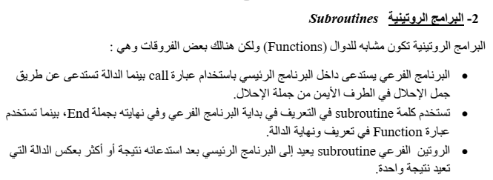
جامعة البصرة – كلية الهندسة – قسم الهندسة الميكانيكية المادة : البرمجة بلغة فورتران

Slide 3
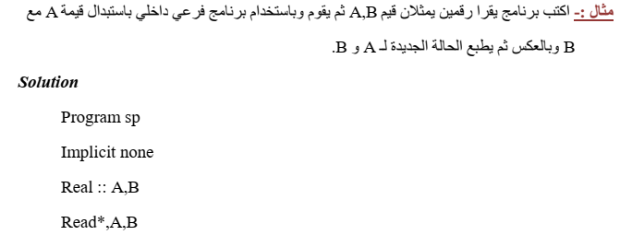
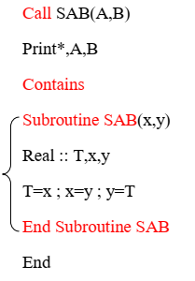
جامعة البصرة – كلية الهندسة – قسم الهندسة الميكانيكية المادة : البرمجة بلغة فورتران

Slide 4
جامعة البصرة – كلية الهندسة – قسم الهندسة الميكانيكية المادة : البرمجة بلغة فورتران

Slide 5
جامعة البصرة – كلية الهندسة – قسم الهندسة الميكانيكية المادة : البرمجة بلغة فورتران

Slide 6
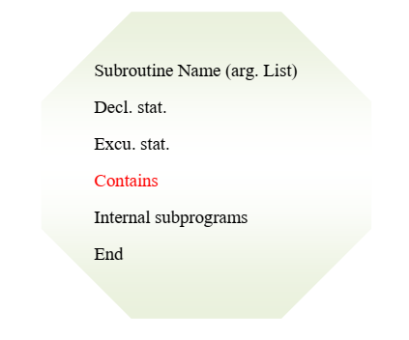
جامعة البصرة – كلية الهندسة – قسم الهندسة الميكانيكية المادة : البرمجة بلغة فورتران

Slide 7
جامعة البصرة – كلية الهندسة – قسم الهندسة الميكانيكية المادة : البرمجة بلغة فورتران

Slide 8
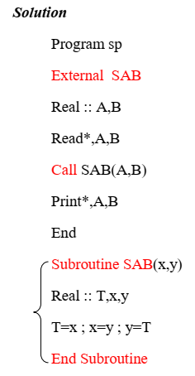
جامعة البصرة – كلية الهندسة – قسم الهندسة الميكانيكية المادة : البرمجة بلغة فورتران

Slide 9
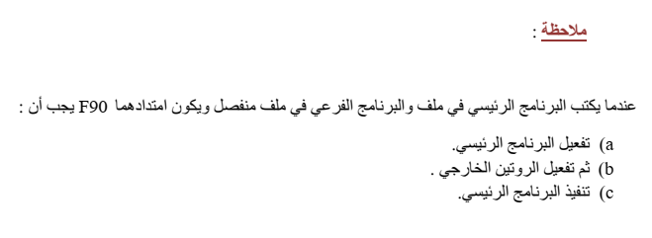
جامعة البصرة – كلية الهندسة – قسم الهندسة الميكانيكية المادة : البرمجة بلغة فورتران

